Slide 1
Capacitação Tecnológica em Engenharia e Desenvolvimento de Software
Professor:
Saulo Santos [ITuring]
saulo.macedosantos@gmail.com
Tutorial de instalação – SQL Server Express
Junho de 2022

Slide 2
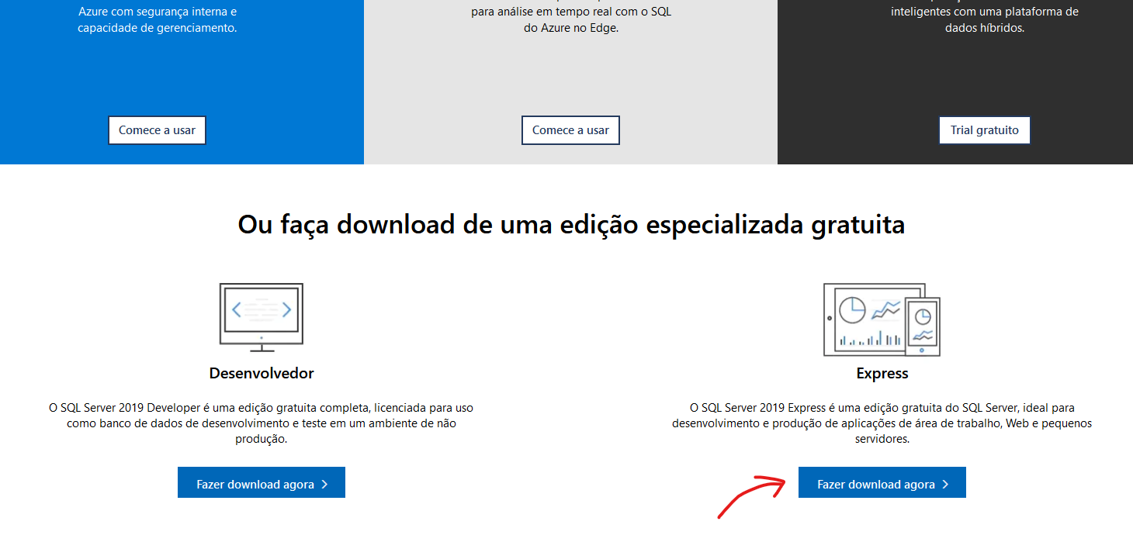
Download do instalador
Acesse o site https://www.microsoft.com/pt-br/sql-server/sql-server-downloads e clique no botão de download.

Slide 3
Passo a passo de instalação
Execute o instalador e, na tela que se abrirá, escolha o tipo de instalação. A recomendação é a Personalizado.
Importante: é recomendável realizar a instalação através de um usuário com permissão de administrador.

Slide 4
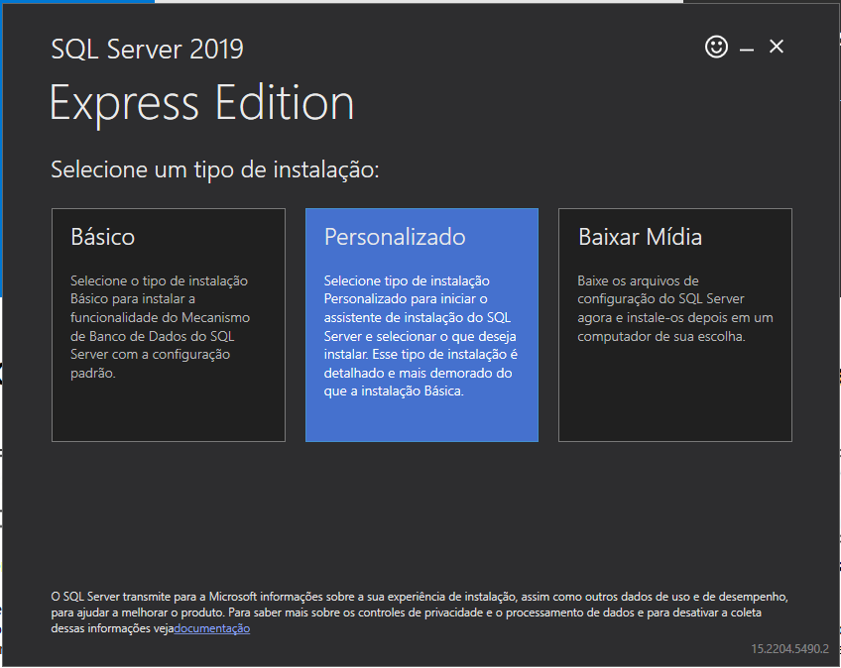
Passo a passo de instalação

Slide 5
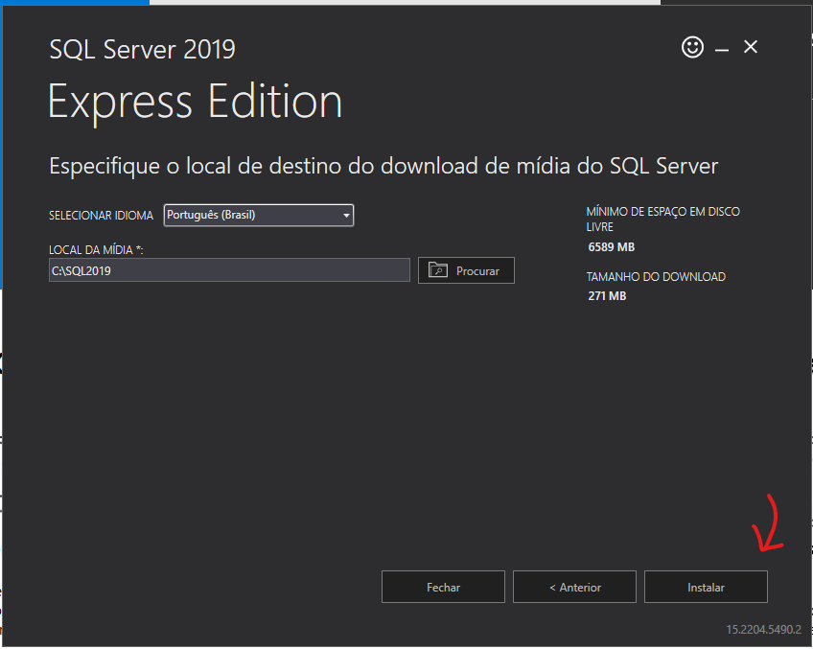
Passo a passo de instalação
Escolha o local de instalação e clique em instalar.

Slide 6
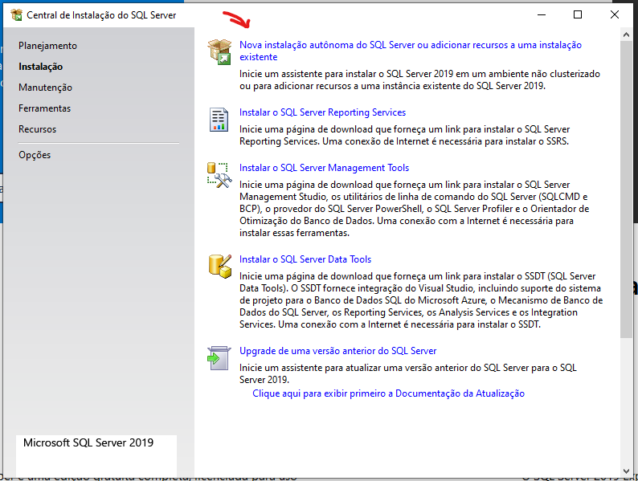
Passo a passo de instalação
Após a conclusão desta primeira etapa, uma nova janela abrirá automaticamente.
Nesta, selecione Nova instalação autônoma.

Slide 7
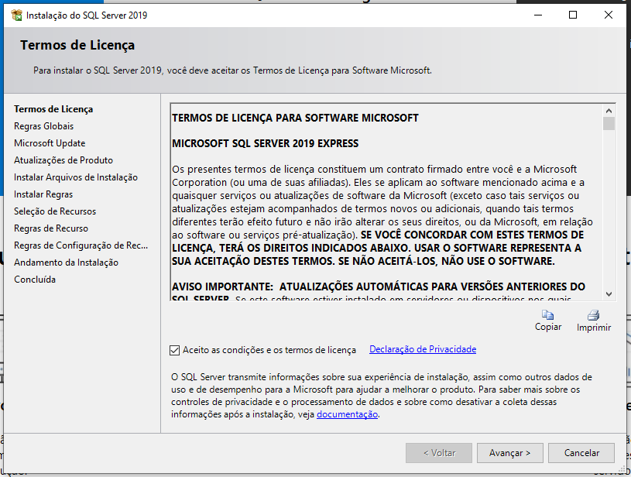
Passo a passo de instalação
Na tela seguinte, leia e aceite as condições e termos da licença do software e clique em avançar.

Slide 8
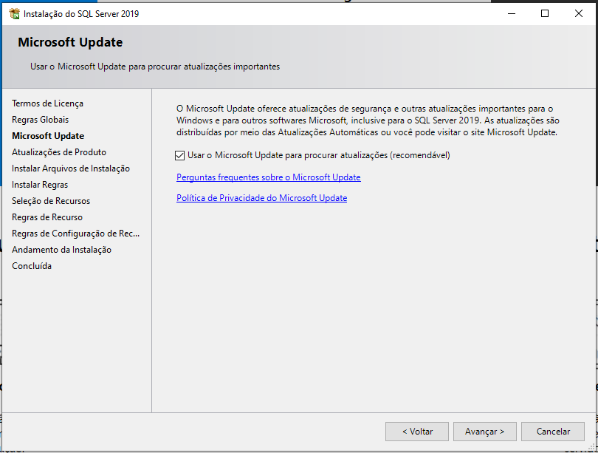
Passo a passo de instalação
Habilite caso queira que a busca por atualizações seja automática e clique em avançar.

Slide 9
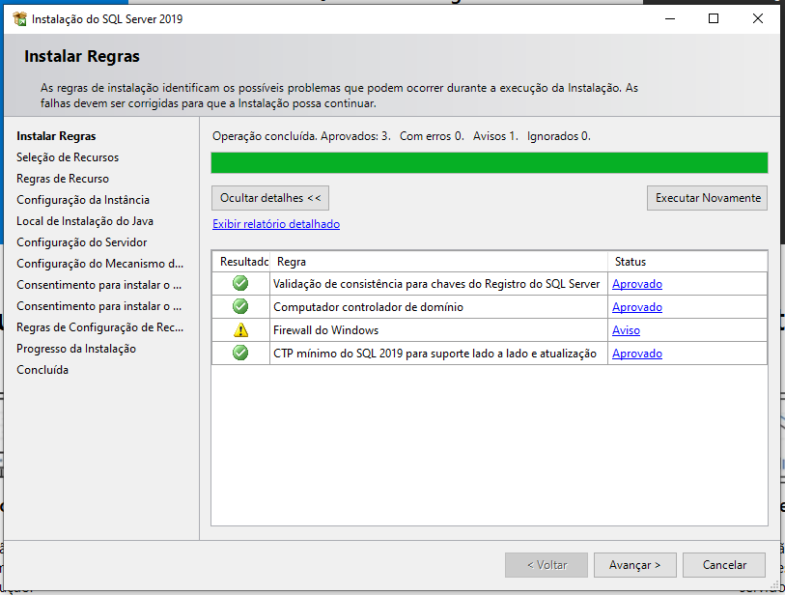
Passo a passo de instalação
Com as regras aprovadas, clique em avançar.

Slide 10
Passo a passo de instalação
Na tela seguinte, selecione os recursos que serão instalados.
É recomendável desmarcar os serviços de machine learning, pois são pesados e não serão utilizados neste momento.

Slide 11
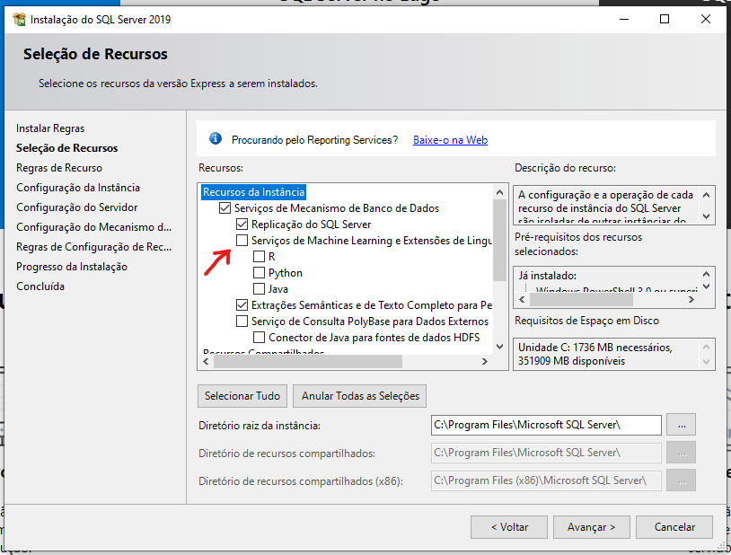
Passo a passo de instalação

Slide 12
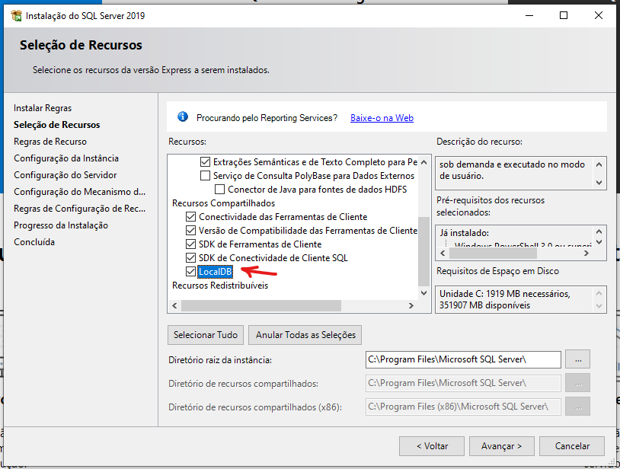
Passo a passo de instalação
Marque o recurso LocalDB e clique em avançar.

Slide 13
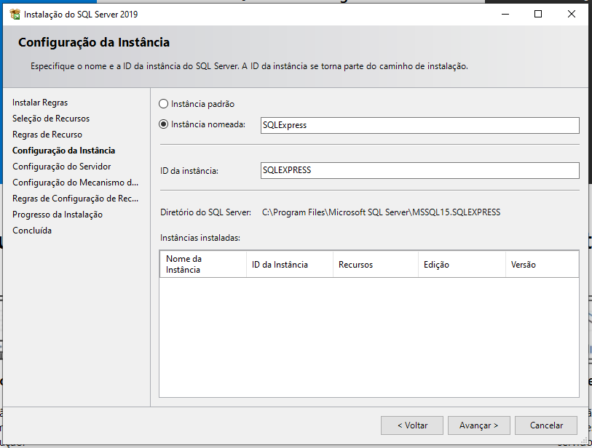
Passo a passo de instalação
Define o ID e o nome da instância e clique em avançar.

Slide 14
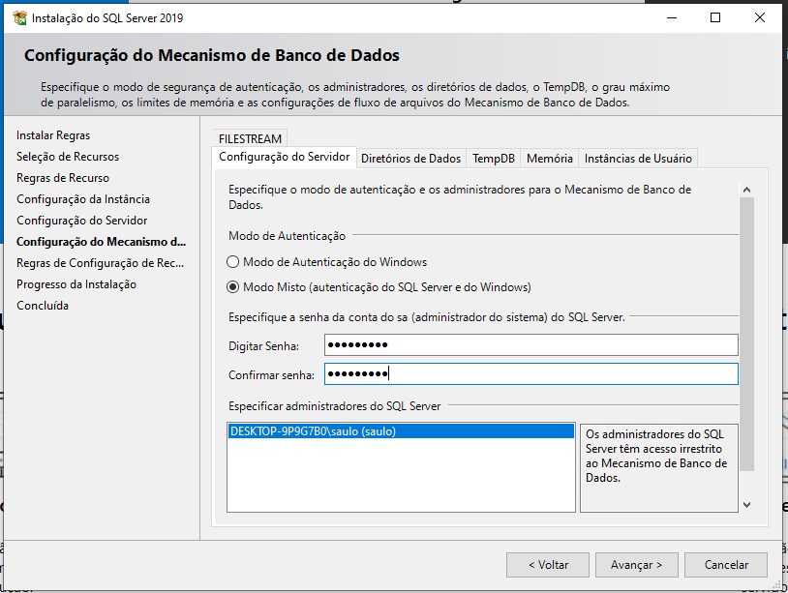
Passo a passo de instalação
Na tela seguinte, escolha o modo de autenticação misto e defina a senha para o usuário sa (administrador do sistema).

Slide 15
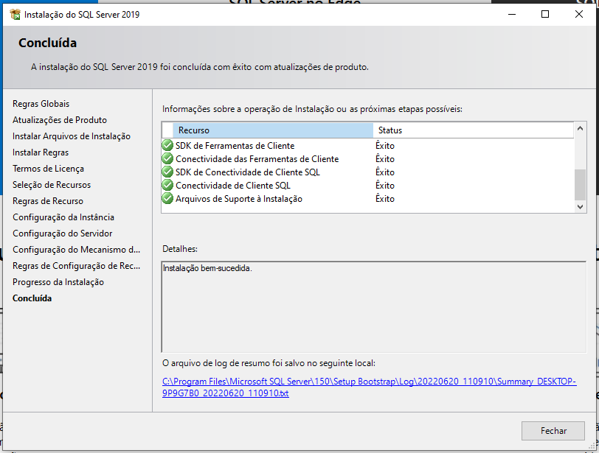
Passo a passo de instalação
Com todos os recursos instalados com êxito, basta fechar os instaladores.

